Slide 1

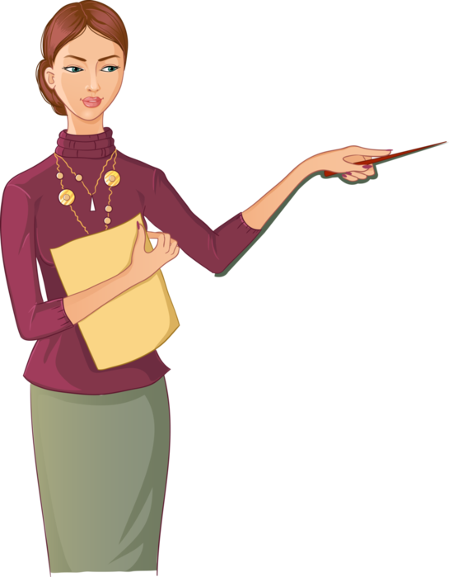
ІІ - тоқсан
Қазақ тілі

Slide 2
Бөлім: Уақыт
2-сабақ
Тақырыбы: “Дыбыстардың үндесуі”
Бүгінгі сабақта үйренетінің:
- Сөздердің айтылуы мен жазылуын салыстырып, қорытынды шығаруды;
Қатар тұрған дауыссыз дыбыстардың өзара үндесуін сақтап айту және қатесіз жазылуын қадағалауды үйренесіңдер.

Slide 3

Бір, екі, үш,
Жымиямыз сәл күліп,
Біз тілейміз сәттілік!

Slide 4
https://www.youtube.com/watch?v=UWM3ImvhNiQ
бейнежазбасы
5-жаттығу. Өлеңді оқы.
Дүйсенбіде – басы ауырып жатты,
Сейсенбіде – іші ауырды қатты.
Сәрсенбіде – аяғы ақсады.
Бейсенбіде – азу тісі қақсады.
Жұма күні – жөтел қысып,
Сенбі күні – тобығы тайыпты…
Ал жексенбіде – құлан-таза айықты.
Сонда оның сырқатын қалай атау лайықты?
Марат Нұрқалиев
• Өлеңде қандай бала суреттелген деп ойлайсың?
• Ол неліктен жексенбі күні ауырып қалмады? Ойыңды бөліс.
• Өзің жексенбі күнді қалай өткізесің?
• Өлең кейіпкері туралы өз пікіріңді айт.
• Өлеңдегі қарамен жазылған сөздерге назар аудар. Олардың айтылуы мен жазылуын салыстыр.

Slide 5
Жазылуы | Айтылуы
Дүйсенбі | Дүйсембі
Сейсенбі | Сейсембі
Сәрсенбі | Сәрсембі
Бейсенбі | Бейсембі
Жұма | Жума
Сенбі | Сембі
Жексенбі | Жексембі

Slide 6
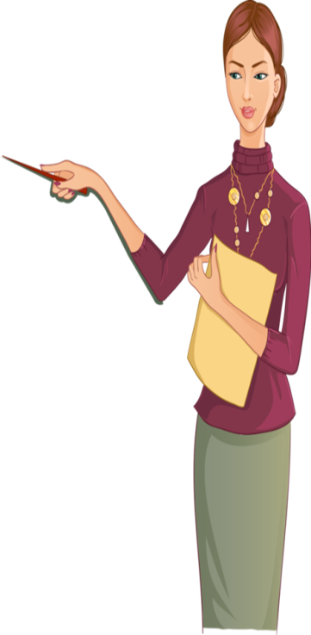
6-жаттығу. Кестені толтыр
Дүйсенбек, Жұмагүл деп ат қою себебі неде деп ойлайсың?
Шығармашылық үзіліс.
8-жаттығу. Жұмбақты оқып, шешуін тап.
Ағайынды жетеуінің
Жұмысы бар бесеуінің,
Жұмысы жоқ екеуінің.
Ұлдар | Қыздар
Дүйсенбек | Жұмагүл
Ұлдар | Қыздар
Дүйсенбек | Жұмагүл
Сәрсенбай | Сәрсенгүл
Бейсенбай | Бейсенгүл
Жауабы: аптаның жеті күні

Slide 7

«Қате болса, тауып көр» әдісі.
Маханбет, бейсенбі, жексембі,башшы
Махамбет, жексенбі, басшы.

Slide 8
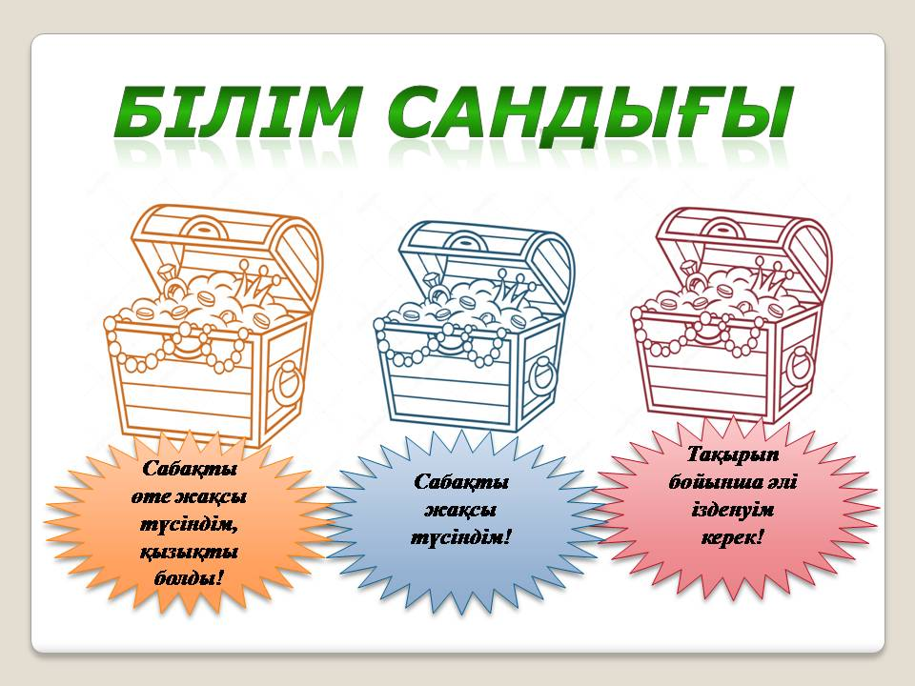
Кері байланыс

Slide 9


